Slide 1
Toplo-hladni kontrast
Likovna kultura, 10.11.

Slide 2
Toplo-hladni kontrast
TOPLE BOJE
HLADNE BOJE

Slide 3
Paul Klee, Zlatna ribica

Slide 4
Robert Delaunay: Hommage to Bleriot

Slide 5
Zadatak:
Likovni zadatak: toplo-hladni kontrast
Likovna tehnika: Akvarel (vodene boje)
Motiv: Ura (sat)
Vaš zadatak je naslikati uru vodenim bojama. Podloga će biti obojena toplom bojom, a ura hladnom ili obrnuto. Nakon što se boja osuši flomasterom ćete napraviti obrisne crte ure, kazaljke i brojeve.

Slide 6
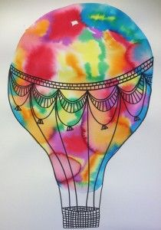
Radni postupak:
Naslikaj uru (toplom ili hladnom bojom, možeš koristiti i više boja)
2. Oboji podlogu (onim bojama koje nisi koristio/koristila za uru). Pazi: čitav papir treba biti prekriven bojom!
3. Kada je čitava površina papira obojena i osušena, crnim flomasterom nacrtaj obrisnu crtu sata, dodaj brojeve, kazaljke, ukrase…

Slide 7
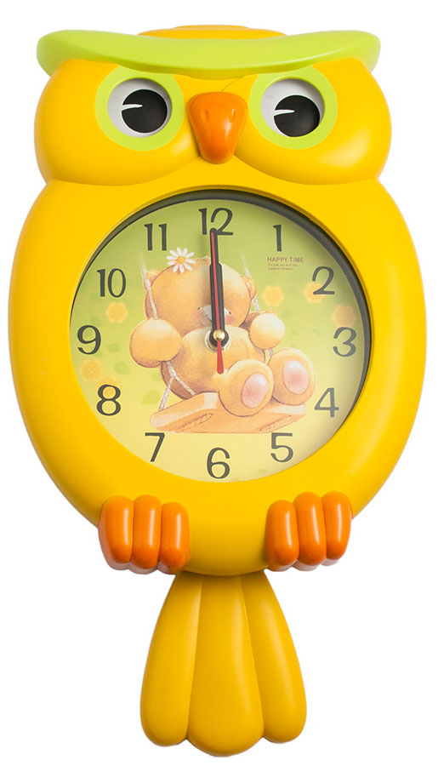
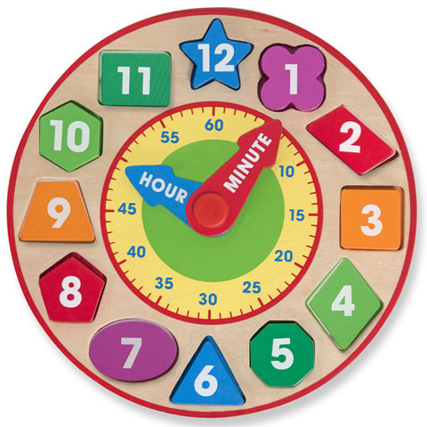
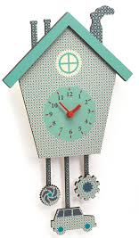
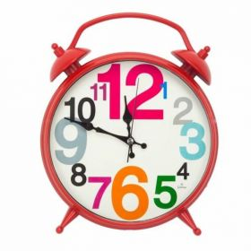
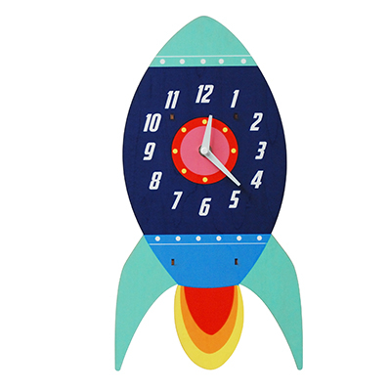
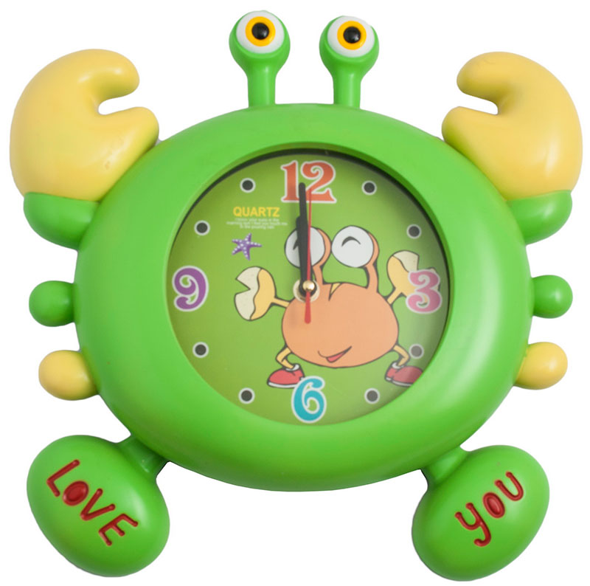
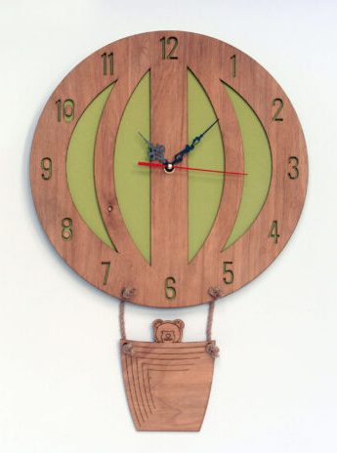
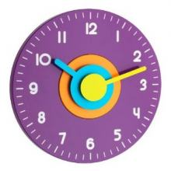
Neka tvoj sat bude neobičan i razigran, mora imati znamenke i kazaljke, ostalo ovisi o tebi.

